Slide 1
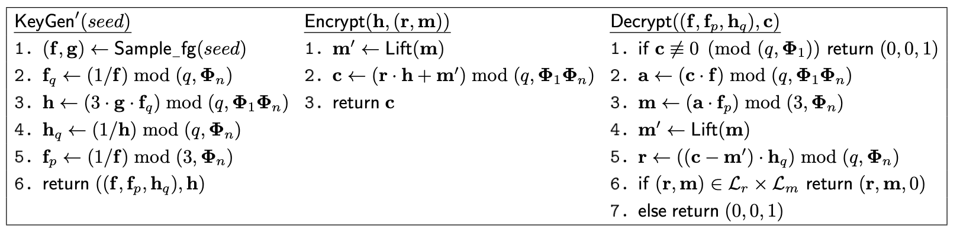
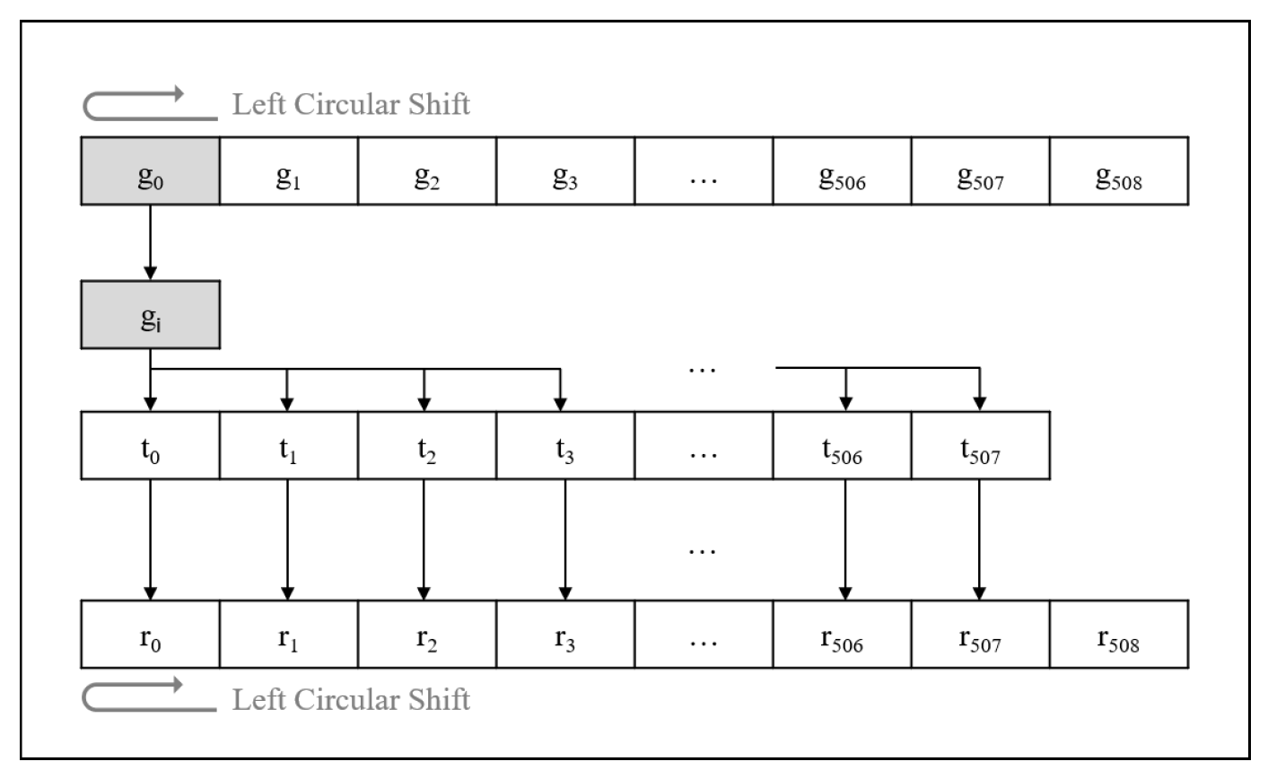
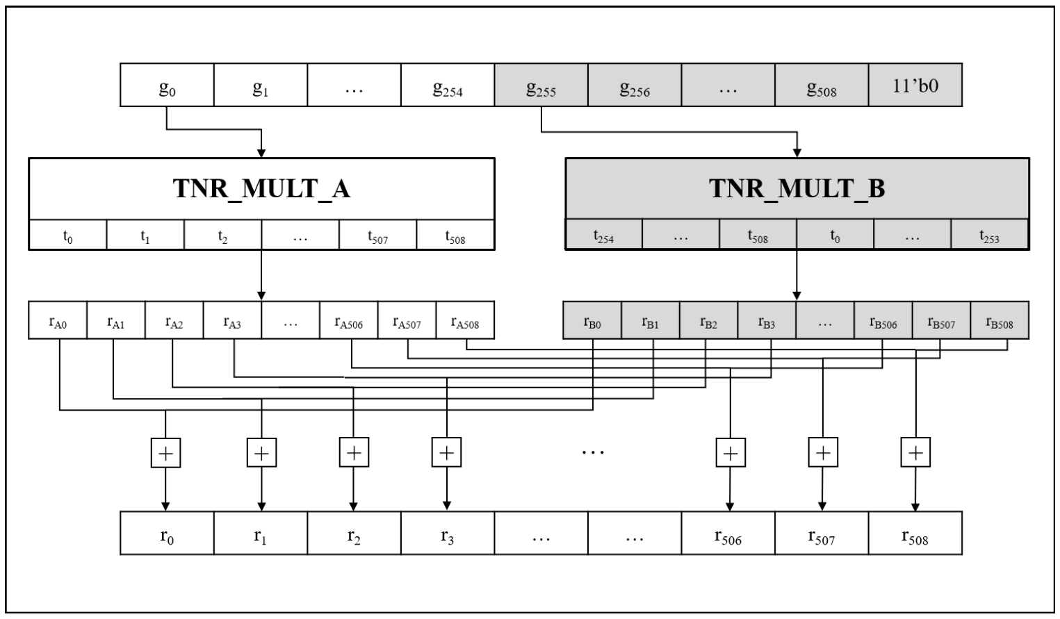
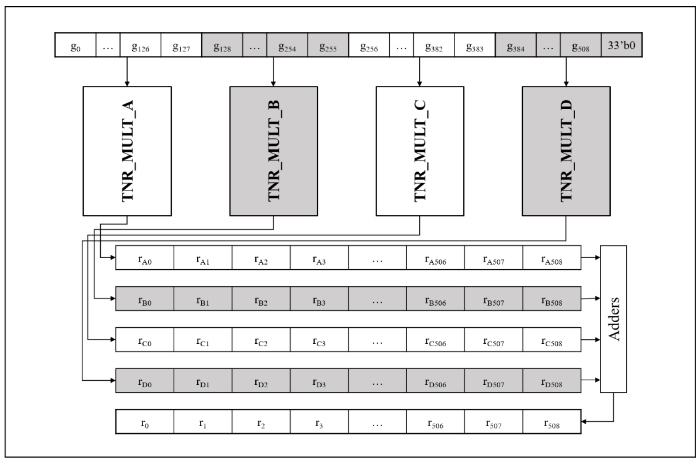
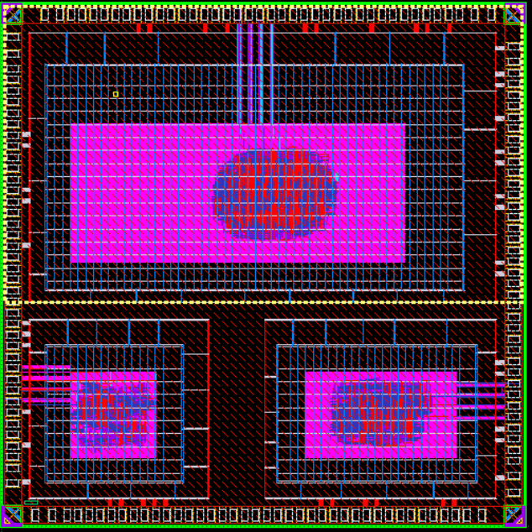
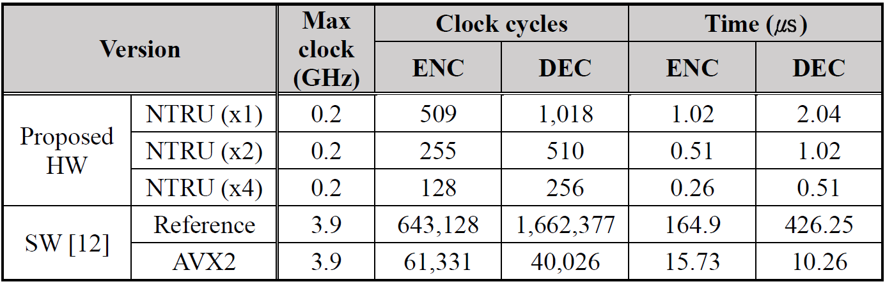
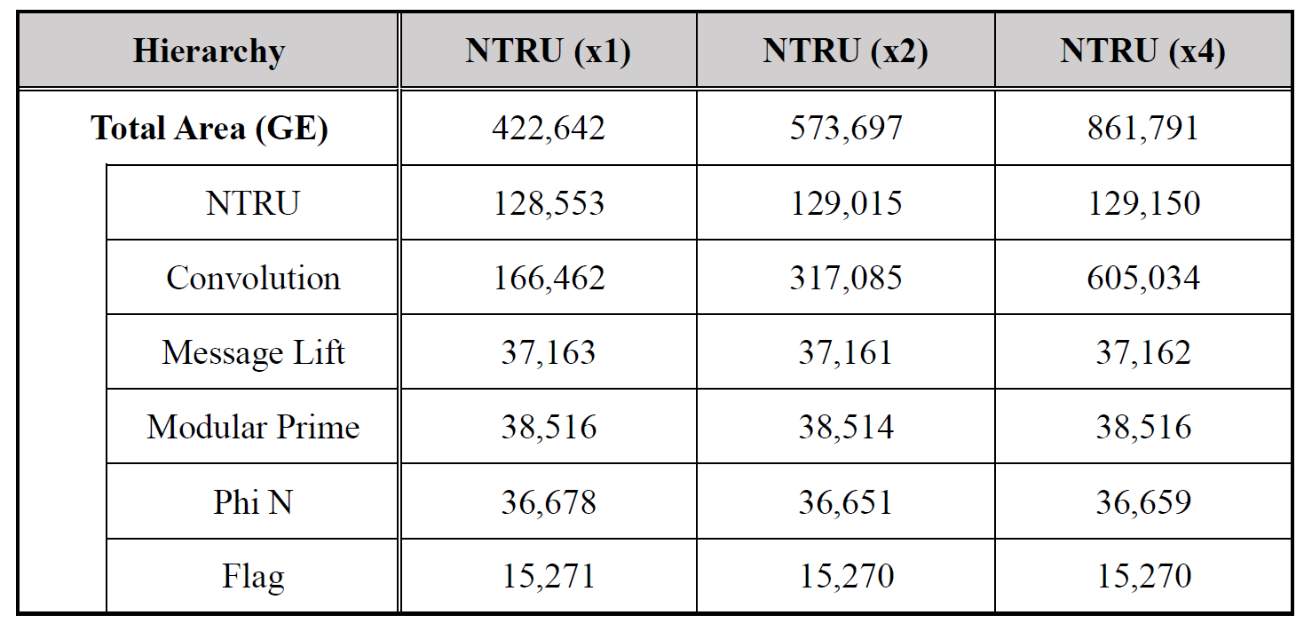
양자 내성 암호 연산을 위한 하드웨어 가속기 구현
Chang Rim Choi, Seon Bhin Kim and Dong Kyue Kim
Department of Electronic Engineering, Hanyang University,
Seoul 133-710, Korea
Introduction
연구 배경
  양자 컴퓨터가 등장하면서 기존의 암호체계가 무너질 것으로 예상됨
  미국의 국립 표준 기술 연구소(NIST)에서 양자내성암호(PQC) 공모를 진행
  PQC 암호 중 하나인 NTRU를 HW로 구현하여 칩 상용화 가능성 파악
  공개키 시스템이 비공개키 시스템보다 느린 점을 감안하여 1배속, 2배속, 4배속 모듈을 구현,
  효율성 분석
NTRU
  격자 문제를 기반으로 하는 공개키 암호체계
  RSA, ECC 등과 비교하여 동일한 안정성을 제공하며, 이산로그 문제나 소인수 분해 문제에 기반을 두
  지 않고 CVP(Closest Vector Problem)에 기반하여 양자 컴퓨팅 공격에 내성
Implementation
  NTRU 알고리즘
  NTRU에서 가장 큰 연산이자 반복 수행되는 연산은 두 다항식 사이의 convolution 연산
  1회의 convolution 연산은 병렬 HW 연산기 구현 시, 821차 다항식의 경우 821 cycle 소요
  convolution 연산을 더 고속으로 연산하는 연산기를 설계하여 성능 향상
  X4
  X1
  X2
  X1
  X2
  X4
  Layout
Result and Discussion
  아래 결과를 통해, Convolution 모듈의 성능 향상에 따라 연산 시간도 감소한 것을 볼 수 있음
  Convolution이 4배 빨라질 때, 전체 연산시간도 4배 빨라지며, 면적은 2배 증가한 것을 볼 수 있음
  고속의 NTRU 연산기가 필요할 때 아래의 결과를 참고하면 설계에 도움이 될 것으로 기대
Acknowledgement
  본 연구는 IDEC에서 MPW를 지원받아 수행하였습니다.

